Slide 1
Nói và nghe

Slide 2
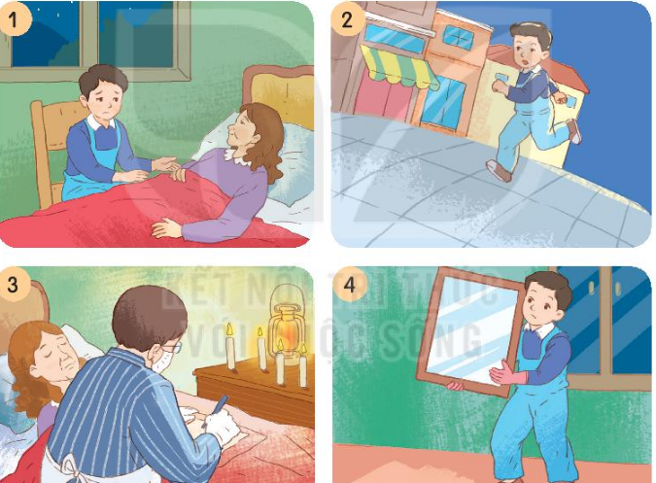
1. Quan sát tranh, nói về sự việc trong từng tranh
Ê-đi-sơn chạy đi tìm bác sỹ
Mẹ ốm, ê-đi-sơn lo lắng ngồi bên mẹ
Ê-đi-sơn mang về 1 tấm gương lớn
Bác sỹ phẫu thuật cho mẹ Ê-đi-sơn

Slide 3
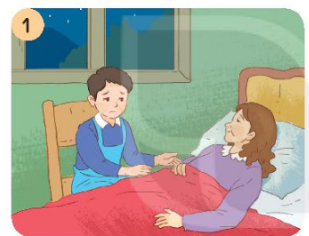
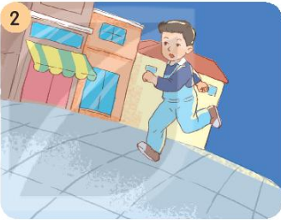
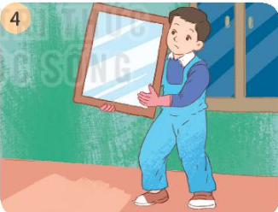
Sắp xếp tranh theo trình tự câu chuyện

Slide 4
3. Quan sát tranh và trả lời câu hỏi:
Ông đang đánh cờ.
Bà dang xem tivi.
Bố mẹ đang dọn nhà.
Bé đang học bài.

Slide 6
CỦNG CỐ BÀI HỌC

